Slide 1
AIS TEAM 13
Föräldramöte 2020-10-22

Slide 2
Dagordning
Intro och välkommen
Träningar och Rutiner
Truppen och laget.se
Ekonomi
Vår tränare och lagledare berättar
Presentation av ORCI (se orci.se) för försäljning av disinfectant för lag / Lag kassan
Frågor och svar

Slide 3
Roller och Ledare
Huvudtränare: Daniel Gillberg
Assisterande tränare: Mattias Strandin, Ida Holm, Rickard Moren, Jonas Rosengren, Dale Botman, Johan Granat, Rickard Isaksson & Marcus Åkerholm
Materialförvaltare: Charlie Sjödin, Nils Breitholt
Ekonomiansvarig: Tim Conze (+IM/laget.se) och Ingela Sundelin
Team Leader: Alexander Gelis
Almtuna Ungdomshockey: Kristina Eklund
Försäljningsansvarig: To be decided
Framtida roller:
Kiosk Fördelning: 2021-2022 Ingela Sundelin
Domaransvarig: 2021-2022
Cup ansvarig: 2021-2022
Målvaktstränare: 2021-2022

Slide 4
Träningar och rutiner
Vilka dagar gäller det? 2 veckors framförhållning?
Vilka tider gäller?
Att tänka på (utrustning / skridskoslip (10-15 timme per) / covid / ombyte / vatten / märkning namn)
Delad istid
Blå puck används
Finns det planerade matcher?
Träningsmatcher?
Tips Tricks utrustning (färger inköp etc)

Slide 5
Truppen
Preliminärt 23 st i team 13
Kompis kort (Daniel G delar)

Slide 6
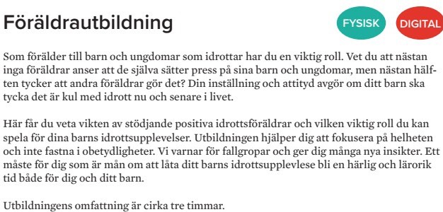
Ekonomi
Kassa
Intäkter
Aktiviteter
Glöm inte att betala medlemsavgiften + hockeyskolan

Slide 7
Vår tränare berättar...
Träningsupplägg
Fokus på skridskoåkning
Utbildning via Svenska Ishockeyförbundet
Att vara en god lagkamrat

Slide 8
Övriga
Bilforum reklam, finns det intresse?

Slide 9
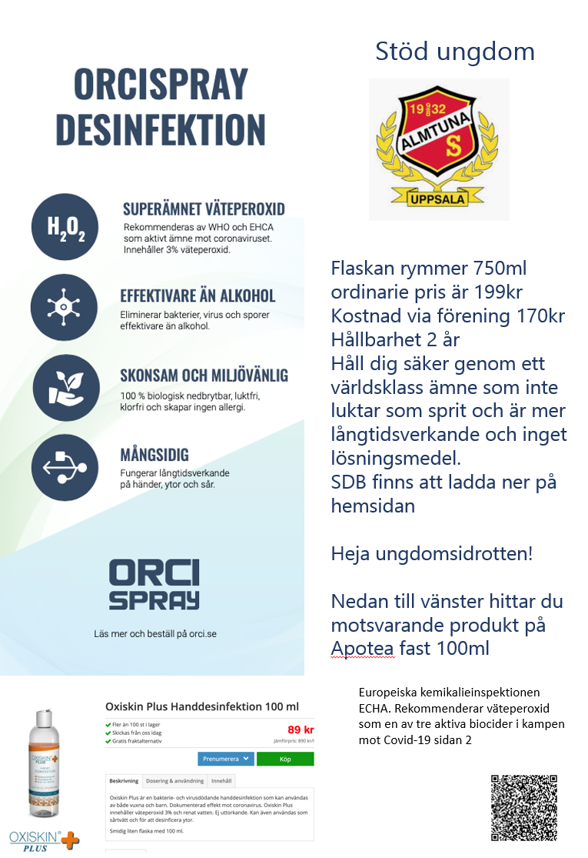
Försäljning
Väteperoxid är en av 3 Rekommenderade produkter
Covid slås ut vid en styrka vid 0,5% väteperoxid.
Vår flaska som är testad från fabrik mot Covid vid 3%
Försäljnings pris 170kr; 100kr går till lagkassan
2 eller 4 flaskor per barn? (familj)

Slide 10
Frågor och Svar

